Slide 1
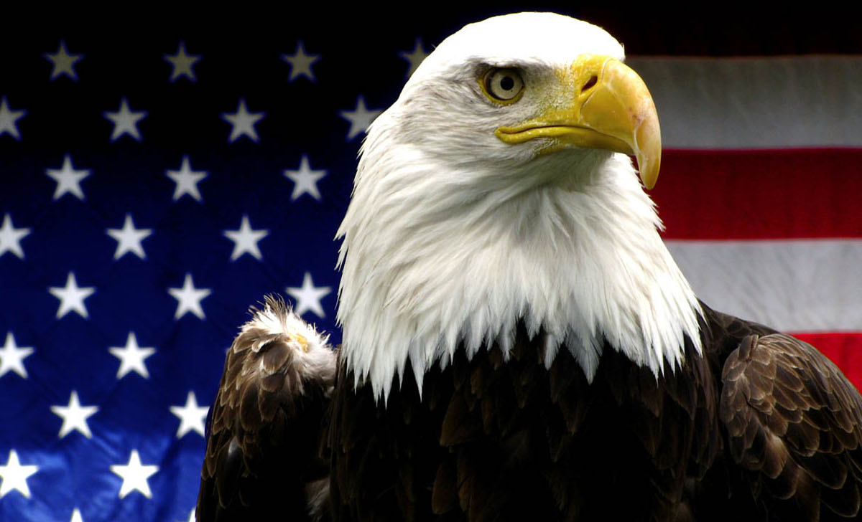
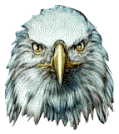


Eagles or not Eagles Is the question ????

Slide 2
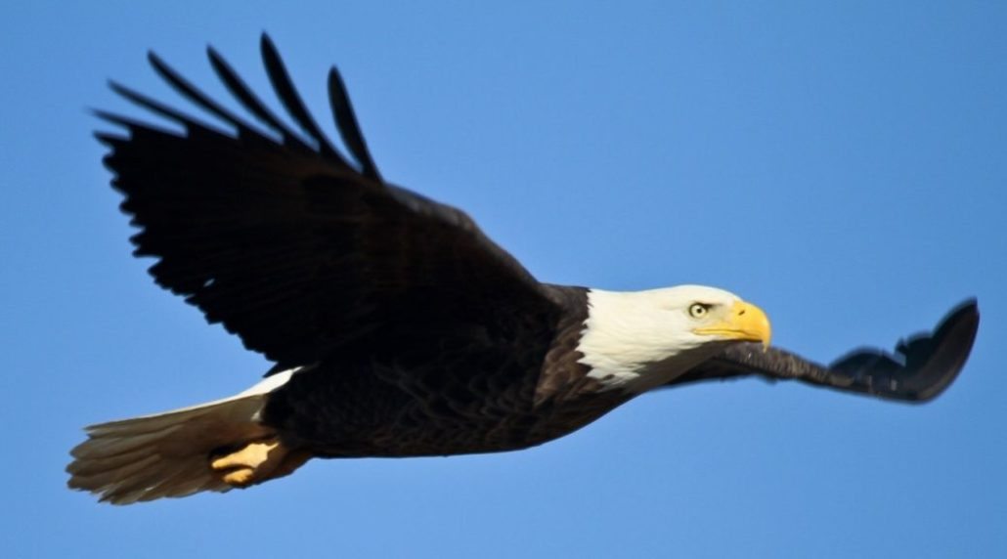
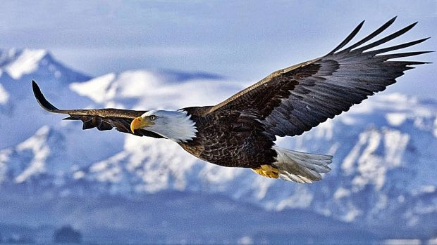
Pygargue à tête blanche
L’EMBLÈME DES USA EST LE PYGARGUE !
Et non, l’aigle américain… n’est pas un aigle!
OK, on vous l’accorde, le pygargue à tête blanche ressemble fortement à son cousin l’aigle royal. A vrai dire, la différence majeure entre les aigles et les pygargues est l’absence de plumes au niveau des pattes, ce qui est une des caractéristiques des aigles. C’est vrai qu’il faut avoir l’œil. On ne remercie pas la langue anglaise pour la confusion entre les deux espèces, le pygargue s’appelant « bald eagle » en anglais. D’ailleurs, sachez que le « bald eagle » n’a rien de « chauve » (bien qu’il ait moins de plumes…) ! En effet, « bald » n’est que le diminutif de « piebald« , qui signifie « tête blanche ». Bien avant que les Etats-Unis ne décident d’en faire un de leurs symboles, le pygargue avait une place particulière au sein des sociétés et croyances des amérindiens. Certaines tribus le considéraient comme un oiseau sacré et utilisaient ses plumes dans le cadre de coiffures rituelles ou religieuses ! Ses plumes étaient également offertes en signe de reconnaissance à un membre de la tribu ayant fait preuve de bravoure ou de valeur. Finalement, notons également que le pygargue était également reconnu comme un signe de fertilité chez certaines tribus, notamment grâce à la taille élevée que peut atteindre ses nids (jusqu’à 6m de haut !).
Aigle Royal

Slide 3
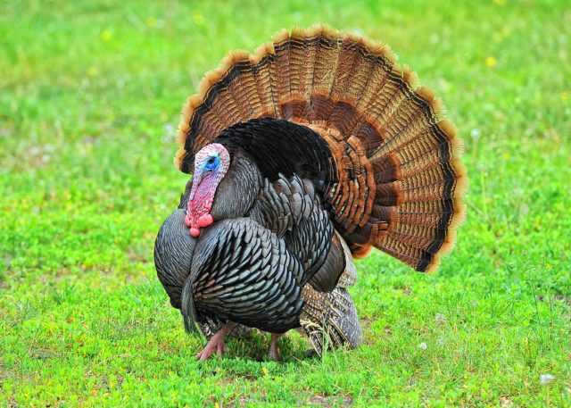
UN EMBLÈME DES ETATS-UNIS CONTESTÉ
Quand le dindon a failli devenir le symbole des USA…
Aux origines, son plus fidèle partisan fut Thomas Jefferson, un des Pères fondateurs des Etats-Unis, qui jugeait que sa tête blanche et sa tenue altière faisait de lui un animal noble et courageux, valeurs que Jefferson voulait transmettre à son pays. Cette vision a été combattue par la suite. Tout d’abord, l’idée qu’on peut juger des qualités d’un individu simplement en observant ses caractéristiques physiques est devenue peu honorable… Ensuite, un autre Père fondateur des Etats-Unis, Benjamin Franklin, a une opinion complètement différente sur le rapace. Il le considère comme un lâche, un paresseux et un voleur. Selon lui, le pygargue est un oiseau « de mauvaise moralité » ! Benjamin Franklin propose même de le remplacer en tant qu’emblème du pays par un autre oiseau… le dindon ! Si cela peut faire sourire, reconnaissons au moins au dindon l’importance historique que n’a pas le pygargue.
Le dindon sauvage, animal que Benjamin Franklin aurait préféré comme emblème des Etats-Unis.

Slide 4

Le pygargue tenant dans ses serres des branches d’olivier et des flèches sur le grand sceau des Etats-Unis.
En 1782, alors que les jeunes Etats-Unis sont toujours en guerre contre le Royaume Uni, le Congrès de la Confédération (le gouvernement des 13 colonies pendant la guerre) décrète que le pygargue à tête blanche représentera la nouvelle nation. Il est alors représenté tenant dans ses serres un rameau d’olivier et des flèches. Le message semble clair… Ce rôle symbolique est utilisé au maximum de son potentiel. En effet, le pygargue apparaît un peu partout dans la mythologie républicaine américaine ! Vous le trouverez bien sûr sur des pièces de monnaie (la pièce d’un quarter) et des billets, mais aussi sur des timbres, et surtout sur les sceaux officiels de l’état. Il est utilisé dans à peu près tout ce qui compte de documents de propagande, qu’elle soit militaire, patriotique ou simplement politique.

Slide 5
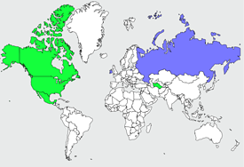
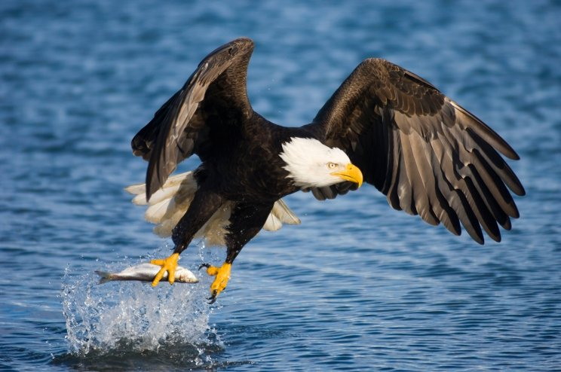
Pygargues à tête blanche
Biométrie
Taille: 96 cm
Envergure 168 à 244 cm.
Poids 3500 à 4000 g
Longévité 30 ans
une espèce de rapaces qui vit en Amérique du Nord. Malgré son nom anglais de Bald Eagle (« aigle chauve ») ou sa dénomination populaire d'« aigle à tête blanche », il ne s'agit pas d'un aigle du genre Aquila mais d'un pygargue du genre Haliaeetus : il s'en distingue par son régime alimentaire, essentiellement composé de poissons, mais aussi par son bec massif et par le fait que ses pattes ne sont pas recouvertes de plumes jusqu'aux serres, l'un des caractères propres aux vrais aigles. Alors que l'aigle vit dans les massifs forestiers et les montagnes, le pygargue préfère les lacs, les rivières et les zones côtières, où il peut trouver sa nourriture. À ce titre, il est parfois nommé « aigle de mer » ou « aigle pêcheur » américain. Subdivisé en deux sous-espèces, il se rencontre sur presque toute la superficie de l'Amérique du Nord, de l'Alaska au nord jusqu'au Mexique au sud tant sur la côte Atlantique que Pacifique. Emblème national des États-Unis, l'espèce a été un temps menacée dans ce pays au xx^{e} siècle.

Slide 6
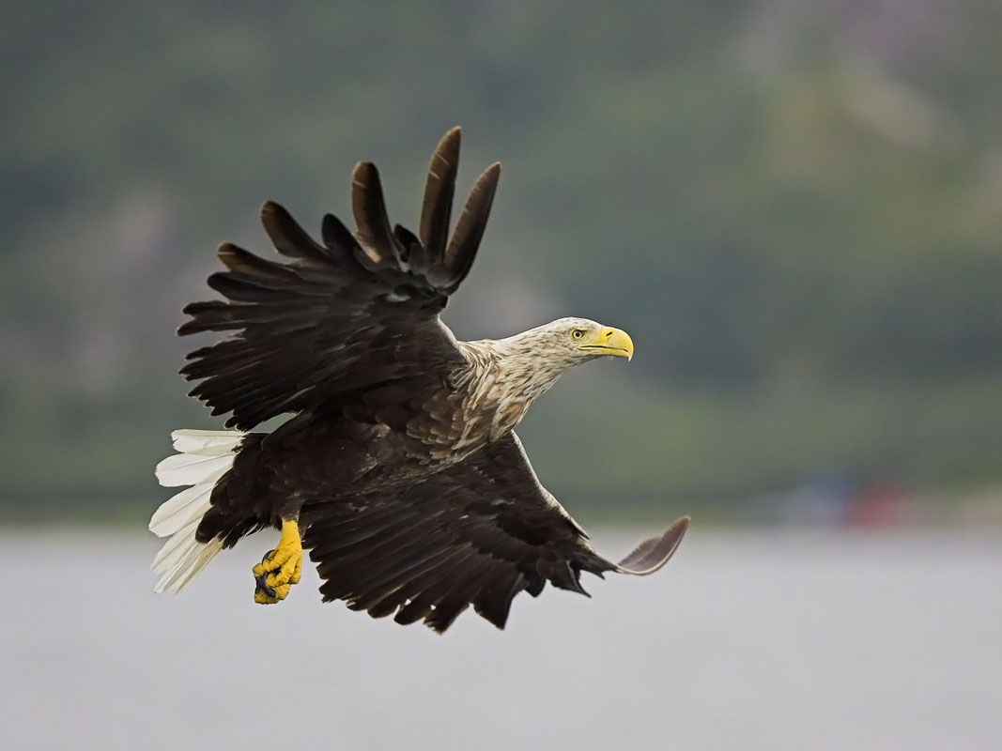
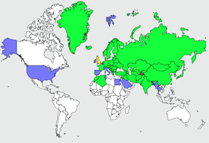
Le Pygargue à queue blanche
appelé également grand aigle de mer, aigle barbu, huard, orfraie ou encore haliète albicille, est une espèce de rapace de grande envergure de la famille des Accipitridae
Biométrie
Taille
: 92 cm
Envergure
: 200 à 245 cm.
Poids
: 4100 à 7000 g
Longévité
20 ans

Slide 7
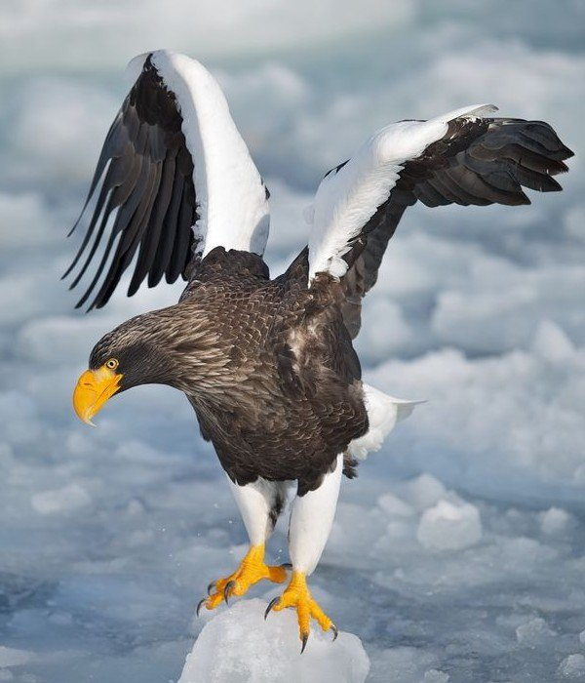
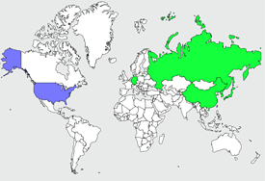
Le Pygargue empereur ou Pygargue de Steller
(Haliaeetus pelagicus) est une espèce asiatique de rapaces appartenant à la famille des Accipitridae.
Le pygargue de Steller est le plus grand et le plus puissant des aigles. Sa silhouette est particulièrement reconnaissable grâce à ses ailes en forme de pagaies, sa longue queue terminée en forme de coin, son becmassif et l'extrémité de son aile fermée atteignant à peine le bout de la queue. Son apparence générale est brun noirâtre mais le front, les épaules, les cuisses, la queue et l'ensemble des couvertures caudales dessus et dessous affichent une couleur blanc éclatant. Quelques stries grisâtres sont visibles sur le capuchon et sur le cou. La face, le bec et les pattes sont jaune-orange. Vu en vol, il paraît entièrement noirâtre avec l'avant de l'aile et la queue blancs. La femelle est largement plus grande que le mâle .
Biométrie
Taille
: 105 cm
Envergure
: 195 à 245 cm.
Poids
: 6000 à 9000 g

Slide 8
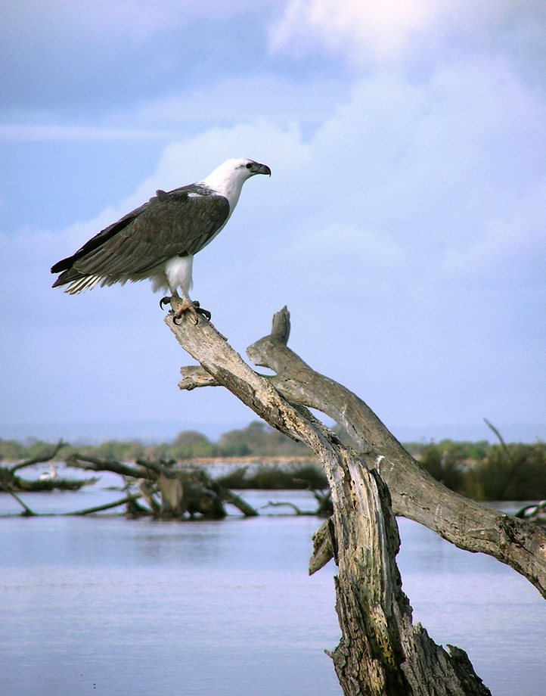
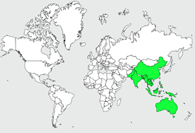
Le Pygargue blagre,
Le Pygargue blagre (Haliaeetus leucogaster), appelé également Aigle pêcheur à poitrine blanche, Aigle pêcheur d'Asie ou Pygargue à ventre blanc, est une espèce de rapaces de la famille des Accipitridés. C'est une espèce monotypique. Initialement décrit par Johann Friedrich Gmelin en 1788, il est étroitement lié au Pygargue de Sanford des îles Salomon et les deux sont considérés comme formant une super-espèce.. Le pygargue blagre possède une tête, des parties inférieures et un croupion blancs. Le dos et les ailes sont gris sombre. Lorsqu'il est en vol, on perçoit aisément du dessous les plumes de vol noires. La cire et le large bec crochu sont gris, ce dernier avec une extrémité claire.
Biométrie
Taille
: 85 cm
Envergure
: 178 à 218 cm.
Poids
: 1800 à 3900 g

Slide 9
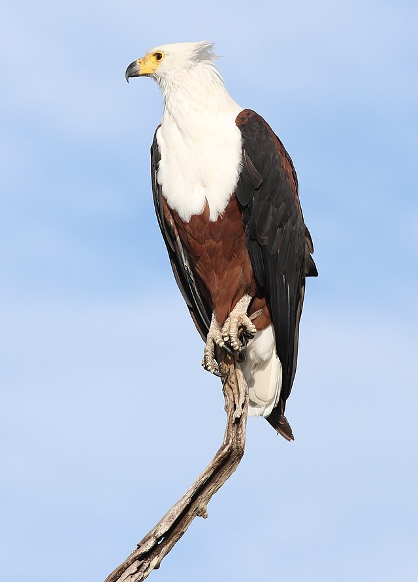
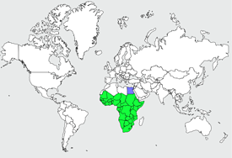
Le Pygargue vocifer ou Pygargue vocifère,
aussi appelé Aigle pêcheur d'Afrique, est une espèce de rapaces de la famille des Accipitridae. Cette espèce est monotypique. Elle est répandue à travers l'Afrique subsaharienne exceptée à Madagascar
Ce rapace de taille moyenne présente une silhouette assez caractéristique, avec de longues et larges ailesarrondies, dépassant nettement la queue brève lorsque l'oiseau est perché ou au repos. Le pygargue vocifère possède une tête, un cou et une poitrine entièrement blancs. Ses couvertures alaires et son croupion sont noirs. Sa queue est blanche. Son ventre et ses épaules affichent une belle teinte châtain. Des culottes marron-roux surmontent des pattes jaunes et musclées aux griffes acérées.
Biométrie
Taille
: 73 cm
Envergure
: 190 à 200 cm.
Poids
: 1990 à 3630 g
Longévité
12 ans

Slide 10
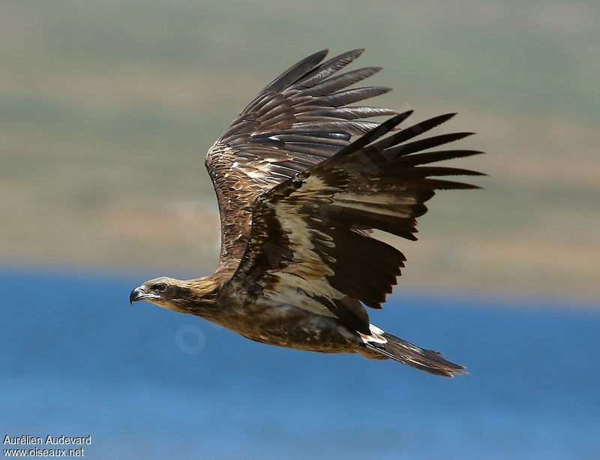
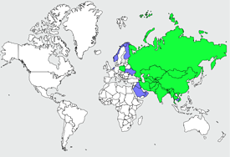
Le Pygargue de Pallas
est une espèce d'oiseau de proie est asiatique. On le trouve du Kazakhstan au nord-ouest de la Mongolie et au nord de la Birmanie. Ce pygargue possède un appétit gargantuesque. Il est tellement vorace que la faim lui fait pêcher des poissons bien trop gros pour lui. Tête, gorge et poitrine chamois clair associé à une queue sombre à large bande transversale blanche, cette combinaison absolument unique est diagnostique du pygargue de Pallas. Comparé à son grand cousin, le Pygargue à queue blanche, ce pygargue n'a pas la queue en forme de coin, ses ailes sont un peu moins étroites. Les jeunes ont la tête moins claire que celle des adultes et, sur le dessus du corps, les plumes ont un liseré pâle. En dépit de cela, le juvénile peut être confondu avec l'ensemble des juvéniles et immatures des autres grands rapaces : Aigle ravisseur, Aigle des steppes, Aigle impérial ou Aigle de Verreaux. Seul véritable critère de discrimination : le dessus uniformément sombre comprenant également les ailes.

Slide 11
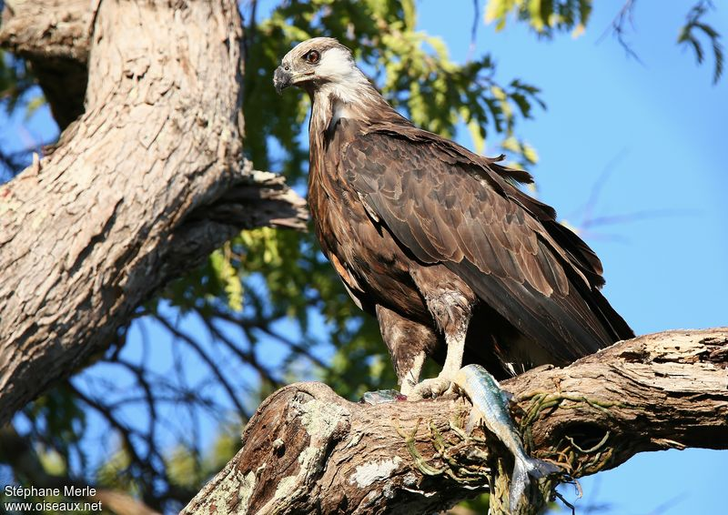
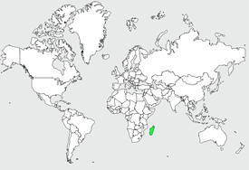
Le Pygargue de Madagascar
est une espèce de rapaces diurnes, une des plus rares du monde il fait partie des 7 espèces de rapace diurne les plus rares. Il est classé en danger critique d'extinction par l'IUCN
Biométrie
Taille
: 66 cm
Envergure
: 165 à 180 cm.
Poids
: 2200 à 2700 g

Slide 12
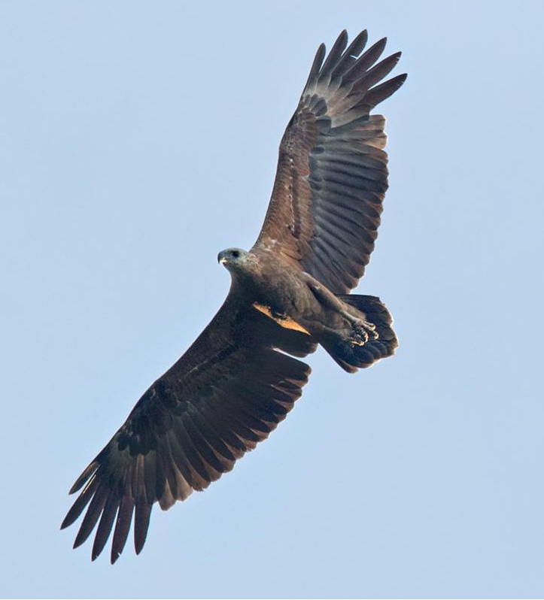
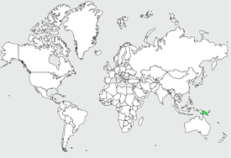
Le Pygargue de Sanford
est une espèce de pygargues vivant sur les îles Salomon et en Papouasie-Nouvelle-Guinée. C'est une espèce monotypique est un oiseau qui appartient à la famille des Accipitridés.
Biométrie
Taille
: 90 cm
Envergure
: 165 à 185 cm.
Poids
: 1100 à 2725 g

Slide 13
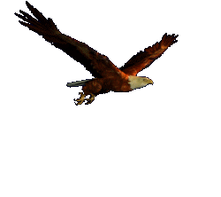
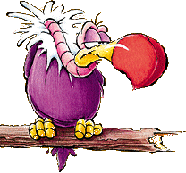
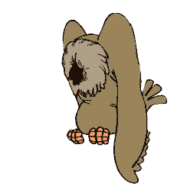
A Bientôt …!!!
Commentaires et images du NET
Fait le: 23 juin 2019

